Slide 1
Tömeges POI import
Jelenlegi helyzet: 2019. január
Szalai Kálmán (Kami)
OpenStreetMap Meetup – 2019. január 14.

Slide 2
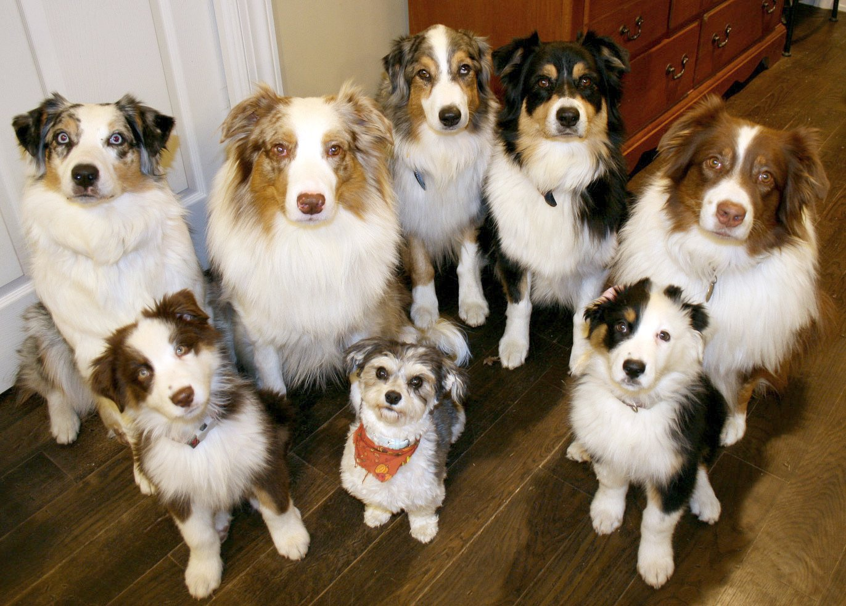
7115 darab POI összesen
(adatbázisban ~7269 darab van)

Slide 3

3727 darab új POI összesen

Slide 4
POI kereső
QC és javítás
OpenStreetMap
API
(Live tags)
Szolgáltató adatok
MOL, dm, Tesco, Spar, ...
PostgreSQL
PostGIS
JSON, XML, JS, CSV
POI típusok közös adatai
Ellenőrző adatok (Posta)
OpenStreetMap
dump
Elkészült adatok
OSM-fájlok
CSV-fájlok

Slide 5
cÍmEK
BERCSÉNYI U.1 2934/5 HRSZ
BATTHYÁNY TÉR 5-6, Bp. Batthyány tér 5-6
9737 Bük, 0131/3 hrsz.
Kaszás u. 2.-Dózsa György út 87.
Rétköz u.10/b. (volt Nagyszeben tér)
9653 Répcelak, 076/15. hrsz 86. számú főút mellett
CSIPKEGYÁRI UTCA 11., Győr,Csipkegyári utca 11.
Zalai u.2. (Szarvas Gábor u.33)
Pécs, belterület

Slide 6
QC és javítás
Vízben van-e?
Van-e a címben szereplő közterület a közelben az OSM alapján?
Van-e a címben szereplő hasonló hangzású közterület a közelben az OSM alapján?
  Az út és utca lényegében szinonímia
  Ha igen, akkor javítjuk (~1000 esetben)
Egyedi nyitvatartása van-e (comment, dusk, sunset, sunrise, …)
Telefonszámok
  Nemzetközi formátum
  Több telefonszám támogatása

Slide 7
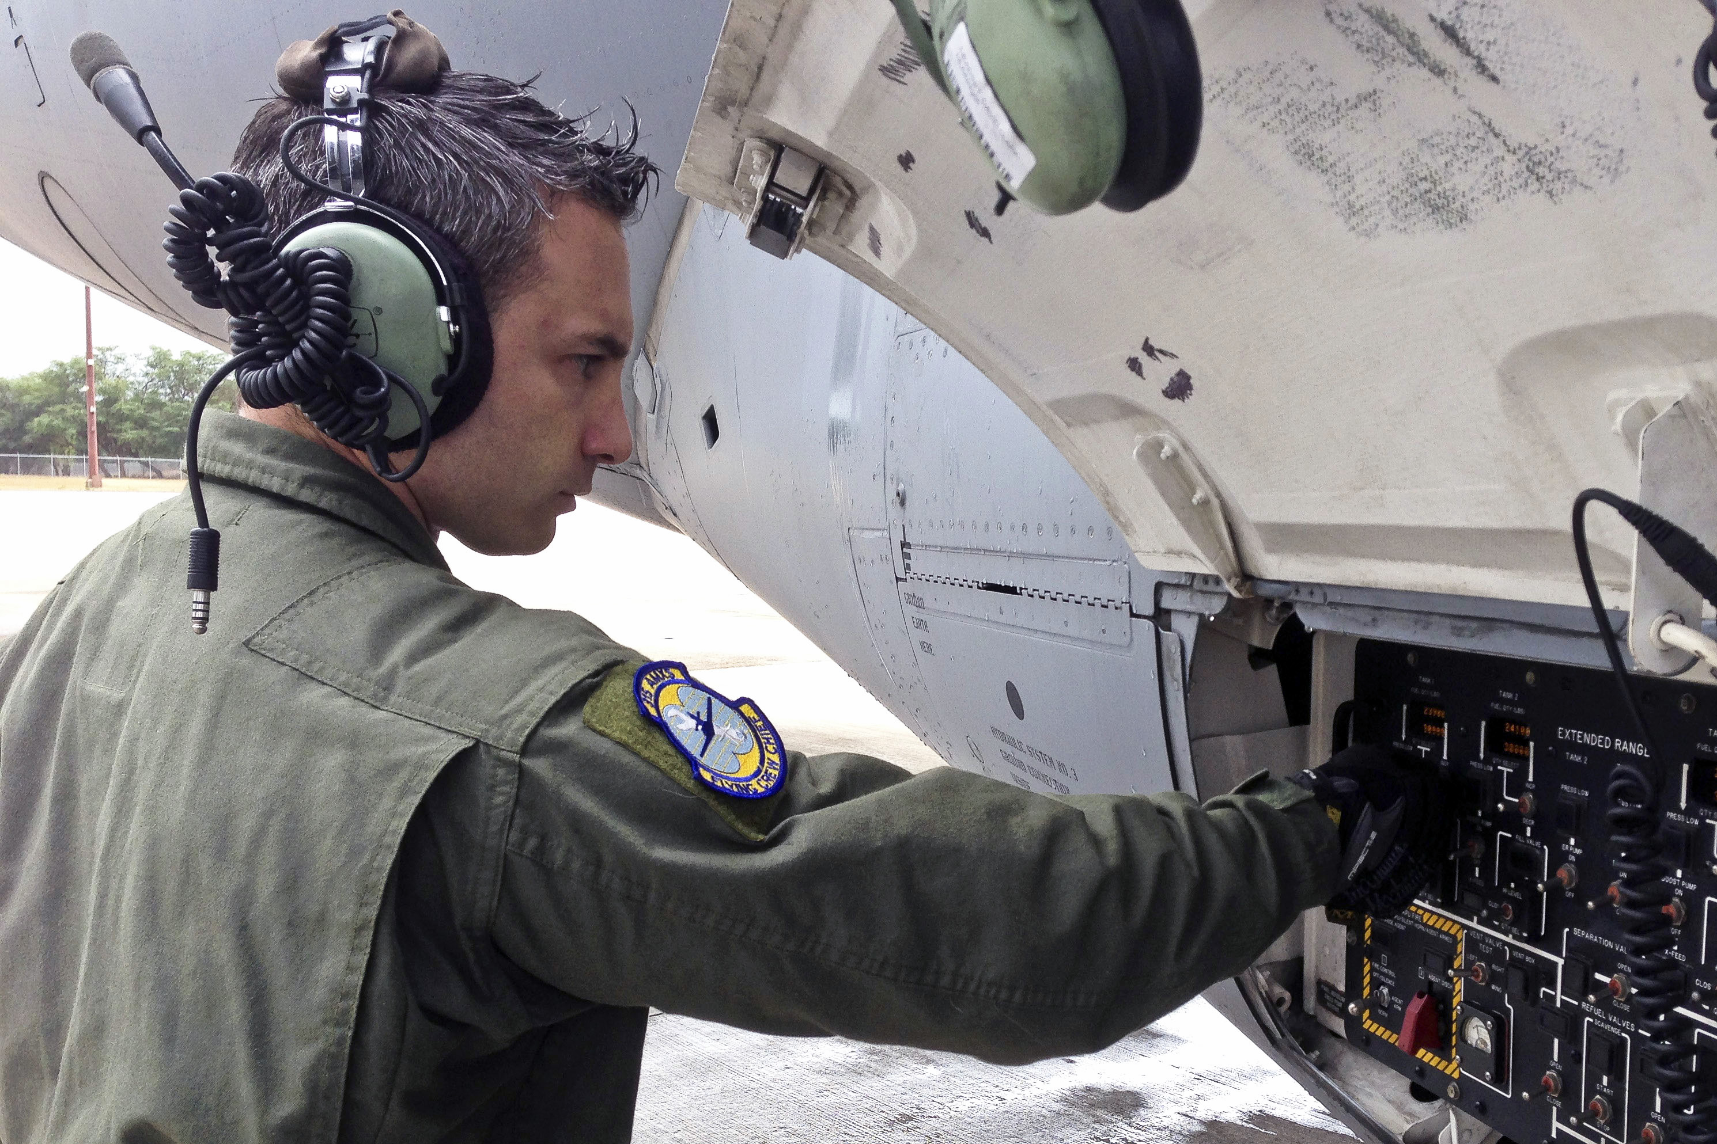
https://travis-ci.org/KAMI911/osm-import-request

Slide 8

POI-k felkutatása

Slide 9
POI-k felkutatása
Koordináta alapján
Kétféle keresési eljárás
  Azonos kategória és név
    Megadott távolságon belül (POI-ra jellemző érték, adatbázisban, safe)
  Azonos kategória
    Megadott távolságon belül (POI-ra jellemző érték, adatbázisban, unsafe)
Node létrehozása, ha még nincs
Ha létezik, akkor a már meglévő frissítése
  Node
  Way

Slide 10
Szolgáltatói adatok
Benzinkutak
  Avia, Shell, OMV, MOL
Gyógyszertárak:
  Benu, Kulcs
Posták, Posta Pontok, csomagautomaták, csekkautomaták
Boltok
  CBA, Príma, dm, Rossmann, Spar, Tesco
Bankok és ATM-ek
  Budapest Bank, Raiffeisen, K&H
Egyebek
  Foxpost, MOL Bubi, (Jysk)

Slide 11

Eddigi eredmények

Slide 12
Eddigi eredmények
Adatminőség javulása a saját adatbázisban
  Köszönöm a visszajelzéseket, az ötleteket, és a javításokat
Eljárások az adatok ellenőrzésére, javítására
  Adattisztításhoz is fel tudjuk használni
Tesco import elvégzése
  Tapasztalat szerzés

Slide 13

Hogyan segíthetsz?

Slide 14
Hogyan segíthetsz?
Kimeneti fájlok átnézése, ellenőrzése, javítása
  https://github.com/KAMI911/osm-import-data/tree/master/hu-poi-data
Hibás bemeneti adatok felkutatása
  Javaslatok a javításra
  Patchelési megoldás kidolgozása és implemetálása
Javaslatok további közös kulcs-érték párokra
  Boltok gyűjteménye, Töltőállomások gyűjteménye
  POI importálás, iD Editor
Hibák jelentése
  https://github.com/KAMI911/osm_poi_matchmaker/issues

Slide 15
Hogyan segíthetsz?
Újabb bemeneti adatok felkutatása és engedélyek kérése
  https://wiki.openstreetmap.org/wiki/WikiProject_Hungary/Import%C3%A1l%C3%A1s
    Információszerzés
Importálók készítése
Javítások és tesztek készítése
Továbbfejlesztés
  https://github.com/KAMI911/osm_poi_matchmaker/issues
  "opening":" H: 09:00 - 17:00 || K: 09:00 - 17:00 || Sz: 09:00 - 17:00 || Cs: 09:00 - 17:00 || P: 09:00 - 17:00"

Slide 16
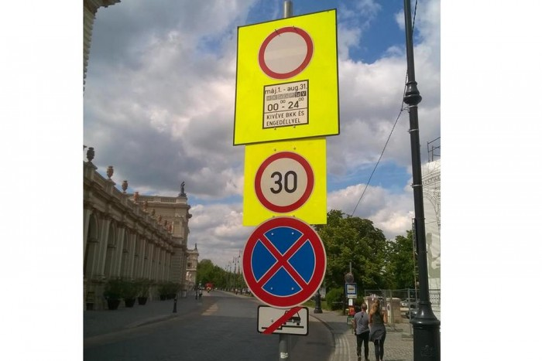
Kérdések?

